Slide 1
分
析
例
案
关键路径
涉及内容：
第5章 保障项目进度

Slide 2
Part 1
案例详情

Slide 3
案例详情
希赛信息技术有限公司(CSAI)是一家从事制造行业信息系统集成的公司。
最近，公司承接一家企业的信息系统集成的业务。
经过公司董事会的讨论，决定任命你作为新的系统集成项目的项目经理。在你接到任命后，开始制订进度表，这样项目才可以依照进度表继续下去。

Slide 4
案例详情
在与项目团队成员探讨后，假设已经确认了12项基本活动。所有这些活动的名称、完成每项活动所需的时间，以及与其他活动之间的约束关系如表3-8所示。

Slide 5
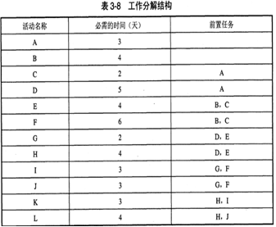
案例详情

Slide 6
为了便于对项目进度进行分析，可以采用箭线图法和前导图法来描述项目进度，请画出项目进度计划中箭线图和前导图。
01
问题
02
本题中的关键路径有几条，并给出关键路径？
你要花多长时间来计划这项工作？如果在任务B上迟滞了10天，对项目进度有何影响？作为项目经理，你将如何处理这个问题？
03

Slide 7
Part 2
案例分析

Slide 8
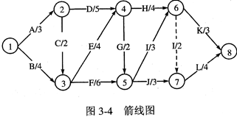
案例分析
【问题1】(8分)项目进度计划中箭线图。
【问题2】关键路径共有4条，分别为：
ACFIL、ACFJL、 ACEGIL、ACEGJL

Slide 9
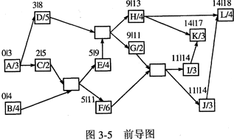
案例分析
【问题1】(8分)项目进度计划前导图。
【问题2】关键路径共有4条，分别为：
ACFIL、ACFJL、ACEGIL、ACEGJL

Slide 10
案例分析
对于问题3，由于B上推后了10天，导致关键路径发生改变，其单代号网络图变换如图3-3所示。
所以，整个项目工期为27天，对比于原来的18天，整个进度延迟了9天。

Slide 11
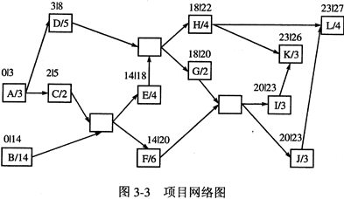
案例分析

